Slide 1
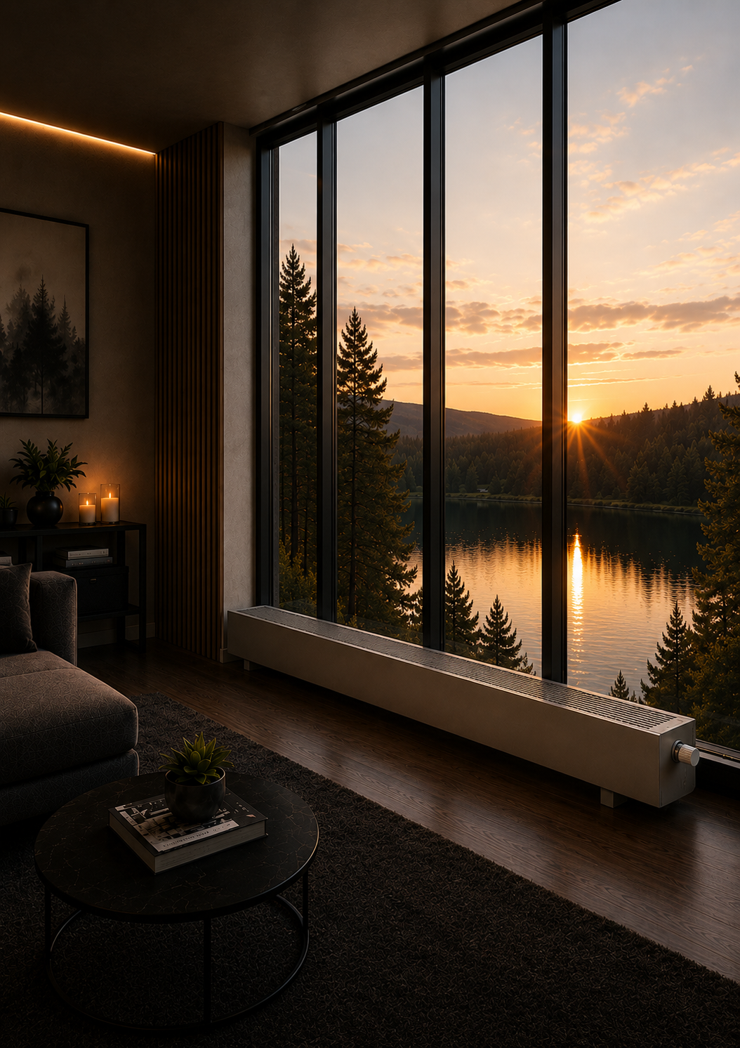





SC
НАПОЛЬНЫЕ КОНВЕКТОРЫ
SC и SC-H
ЭФФЕКТИВНОЕ БЕСШУМНОЕ ОТОПЛЕНИЕ
КЛАССИЧЕСКИЙ ДИЗАЙН
ОТОПЛЕНИЕ
ЕСТЕСТВЕННАЯ КОНВЕКЦИЯ
АБСОЛЮТНАЯ ТИШИНА
ПОДХОДИТ ДЛЯ НИЗКОТЕМПЕРАТУРНЫХ
СИСТЕМ
КАЧЕСТВО. НАДЁЖНОСТЬ. ИННОВАЦИИ.
ПРОИЗВЕДЕНО В ЕВРОПЕ

Slide 2
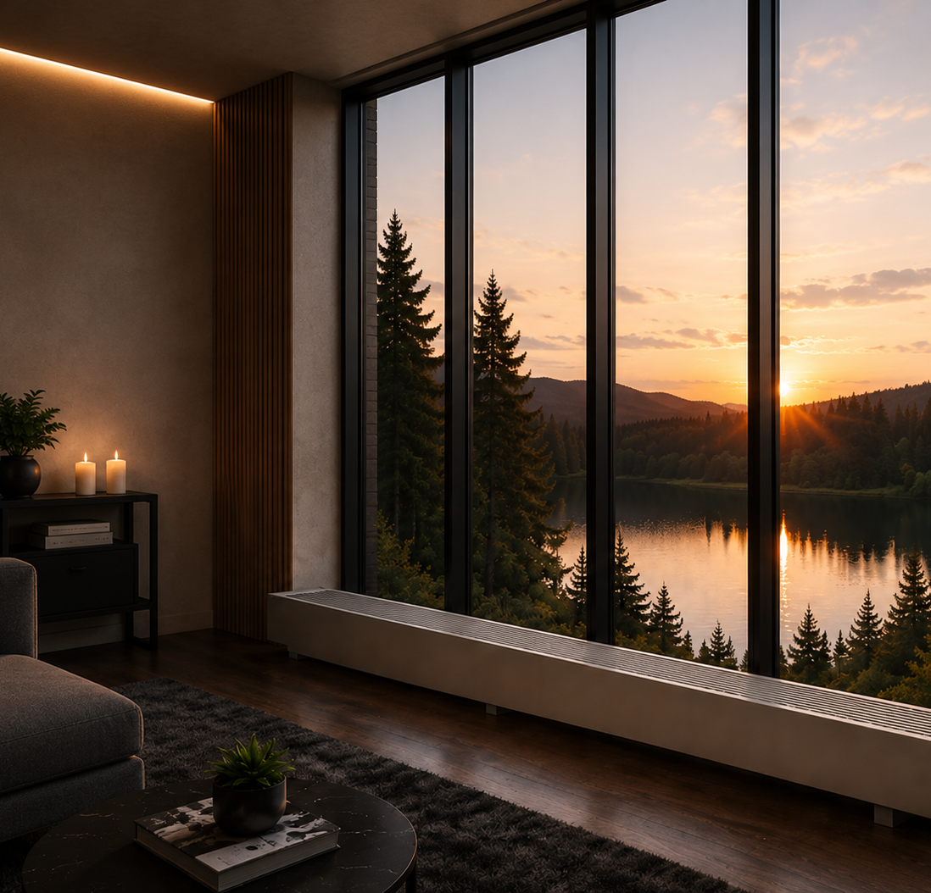
ЕСТЕСТВЕННОЕ ТЕПЛО ДЛЯ СОВРЕМЕННОЙ АРХИТЕКТУРЫ
Конвекторы SC и SC-H работают по принципу естественной конвекции -
без вентиляторов и без шума.
Оптимально спроектированные теплообменники создают мягкую, равномерно распределённую тепловую завесу у окна, поддерживают комфортную температуру в помещении и не пропускают холод внутрь.
SC и SC-H - это элегантное, долговечное и экономичное решение для современной архитектуры.
ОТОПЛЕНИЕ
ЕСТЕСТВЕННАЯ КОНВЕКЦИЯ
АБСОЛЮТНАЯ ТИШИНА
Принцип естественной конвекции
Мягкое, равномерное тепло во всём объёме помещения
Работает без вентиляторов - никакого механического шума
02 | НАПОЛЬНЫЕ КОНВЕКТОРЫ SC

Slide 3





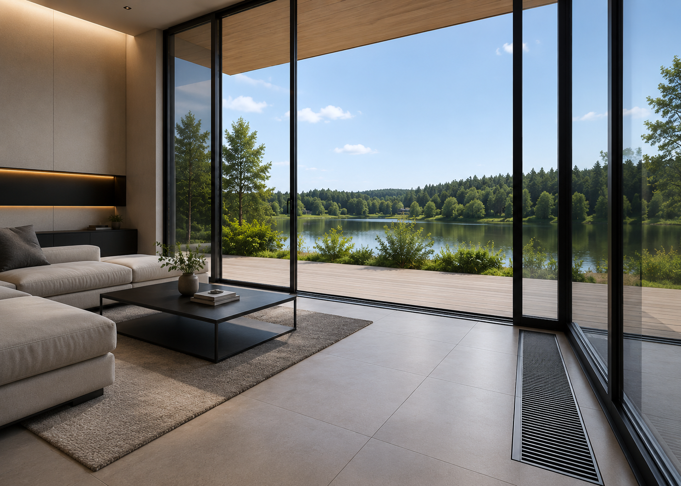
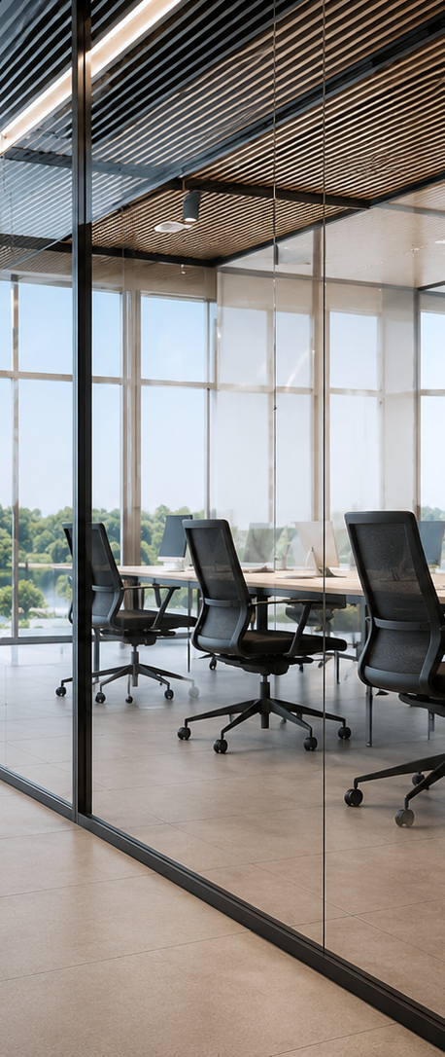
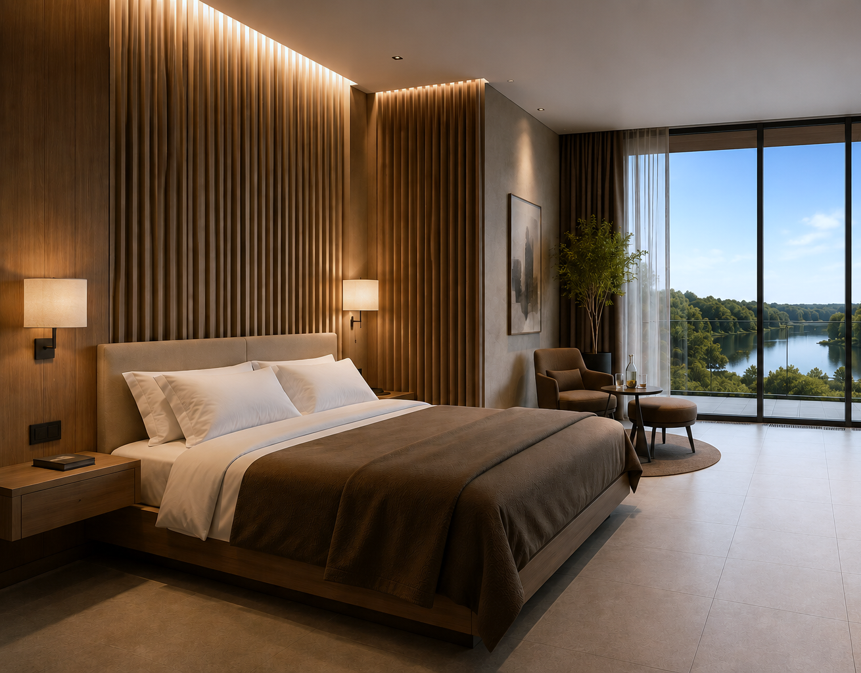
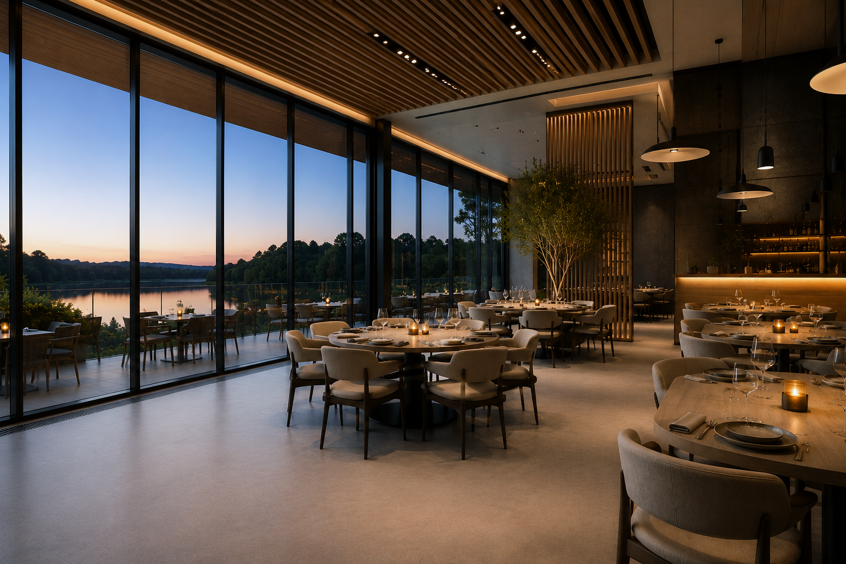
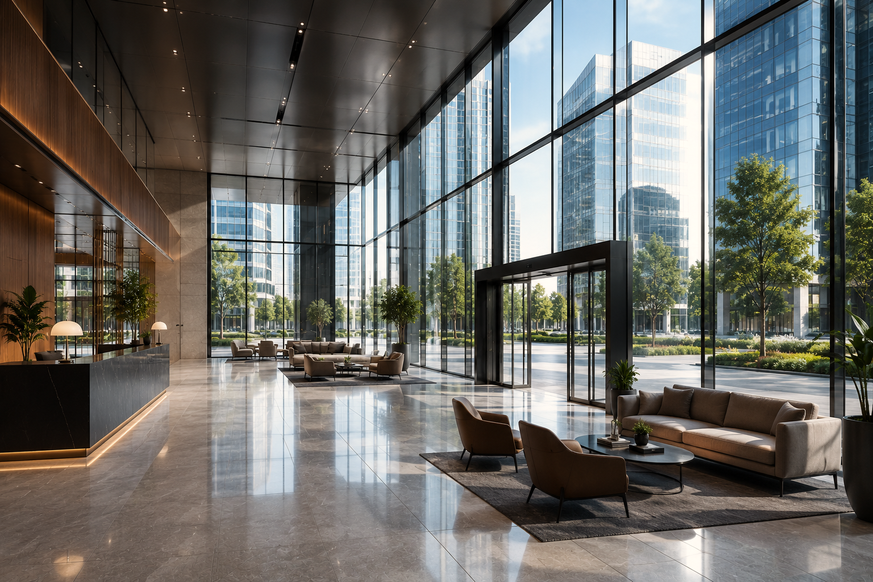





СОЗДАНО ДЛЯ ЧИСТЫХ ЛИНИЙ
И КОМФОРТНОЙ СРЕДЫ
СЕРТИФИЦИРОВАННАЯ МОЩНОСТЬ
БЕЗЫНЕРЦИОННАЯ РАБОТА
АБСОЛЮТНАЯ ТИШИНА
Испытано в независимой аккредитованной лаборатории по европейскому стандарту EN 442
Быстро реагирует на изменения температуры и точно поддерживает заданный уровень комфорта
Работает по принципу естественной конвекции без вентиляторов и механического шума
БЕЗОПАСНАЯ ПОВЕРХНОСТЬ
ГАРАНТИЯ НА ТЕПЛООБМЕННИК 10 ЛЕТ
ПАЛИТРА ЦВЕТОВ RAL
Температура поверхности корпуса не превышает 40°C
Надёжность и долговечность для ежедневного использования
Окрашивается
в любой цвет RAL
ГДЕ ПРИМЕНЯЕТСЯ?
Жилые дома
Офисы
Гостиницы
Рестораны
Коммерческие пространства
НАПОЛЬНЫЕ КОНВЕКТОРЫ SC | 03

Slide 4
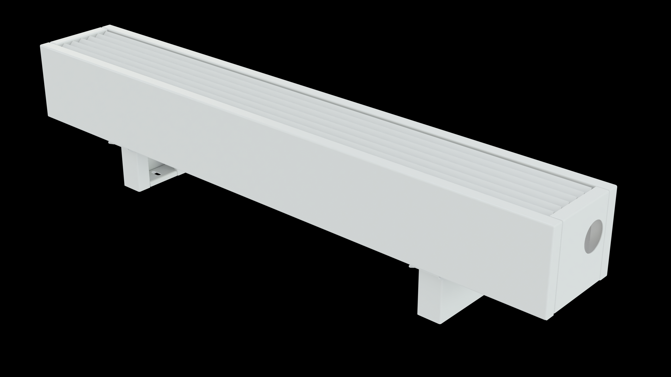
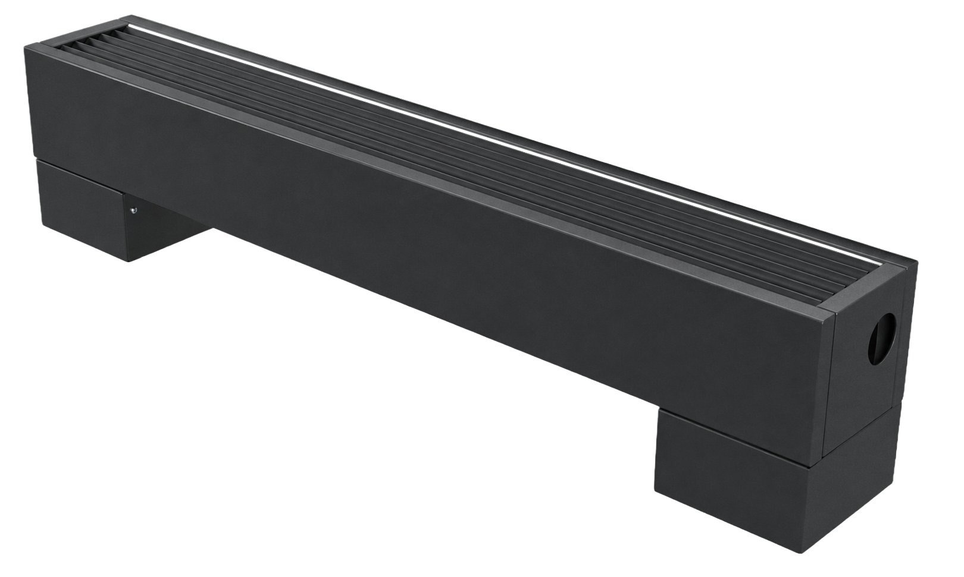




SC или SC-H?
ПРАВИЛЬНЫЙ ВЫБОР ДЛЯ КАЖДОГО ПРОЕКТА
Конвекторы SC и SC-H созданы с использованием одной и той же технологии естественной конвекции, одинаковых медно-алюминиевых теплообменников и обладают идентичными техническими характеристиками.
Единственное отличие — дизайн.
SC
КЛАССИЧЕСКИЙ ДИЗАЙН
SC-H
СОВРЕМЕННЫЙ ДИЗАЙН
Классическая
форма
Современная
форма
Такие же теплообменники
Такие же теплообменники
Такие же
мощности
Такие же
мощности
Такие же
подключения
Такие же
подключения
ЕДИНСТВЕННОЕ ОТЛИЧИЕ — ДИЗАЙН.
Конвекторы SC и SC-H используют идентичную технологию теплопередачи.
Выбор зависит только от желаемой эстетики и архитектурного направления проекта.
04 | НАПОЛЬНЫЕ КОНВЕКТОРЫ SC

Slide 5
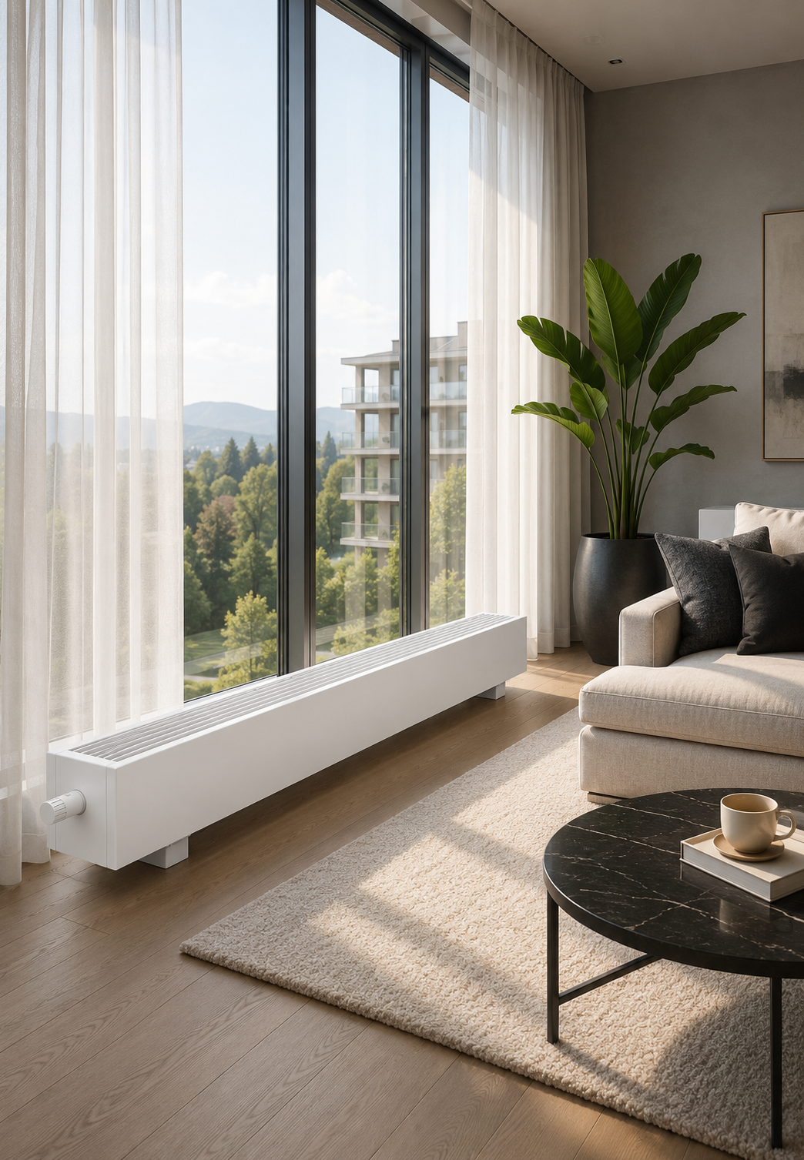
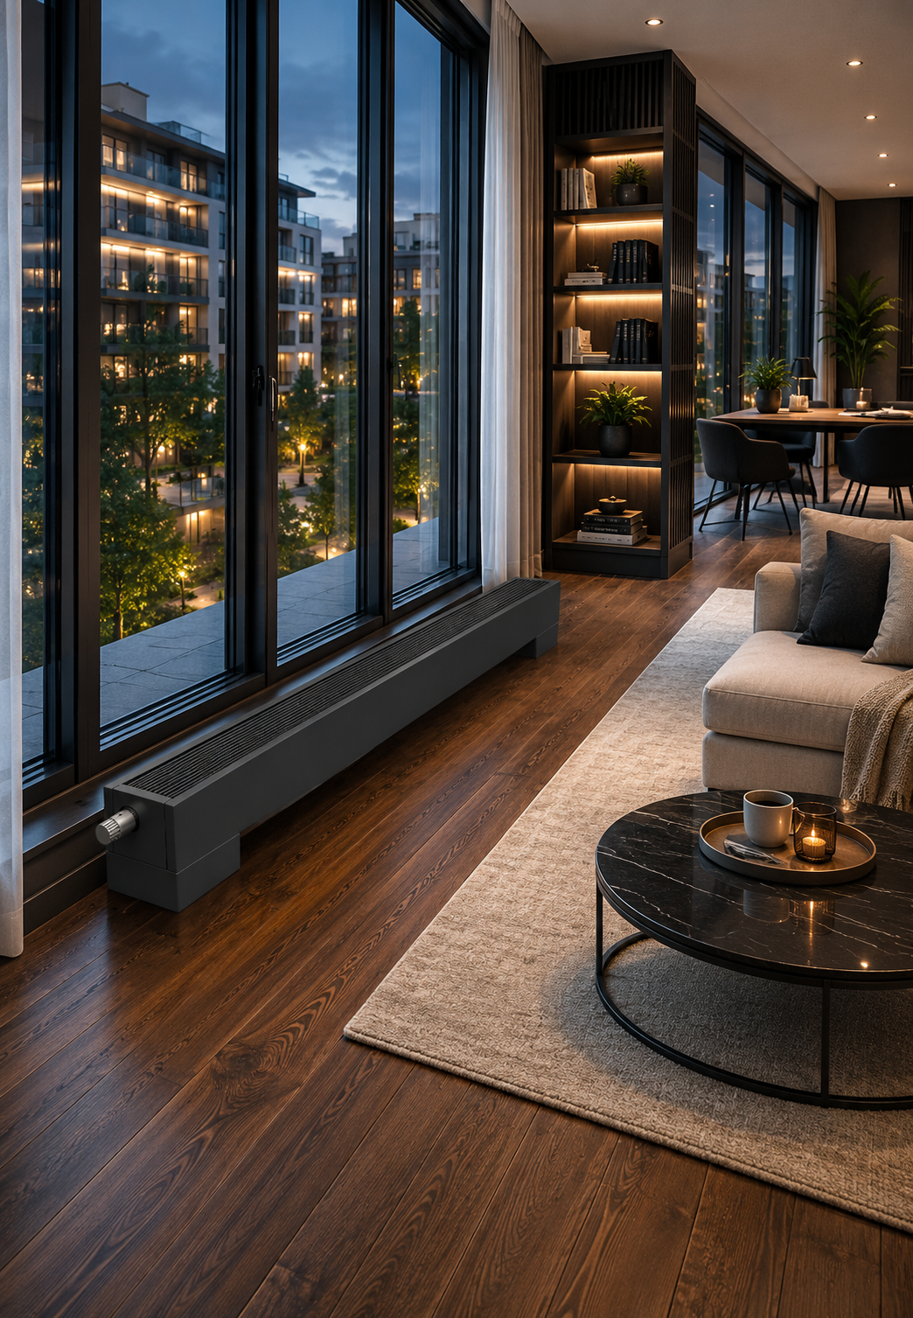






SC
КЛАССИЧЕСКИЙ ДИЗАЙН
SC-H
СОВРЕМЕННЫЙ ДИЗАЙН
КОГДА ВЫБРАТЬ SC ?
КОГДА ВЫБРАТЬ SC-H ?
Жилые дома
Отлично подходит для квартир, домов и апартаментов
Современные интерьеры
Создан для современной архитектуры и современного
образа жизни
Классические интерьеры
Гармонично сочетается с традиционной и вне­временной архитектурой
Премиум - сегмент
Подходит для интерьеров высокого класса и эксклюзивных проектов
Универсальные проекты
Надёжное и функциональное решение для каждого проекта
Архитектурные проекты Становятся частью интерьера и подчёркивают его характер
НАПОЛЬНЫЕ КОНВЕКТОРЫ SC | 05

Slide 6
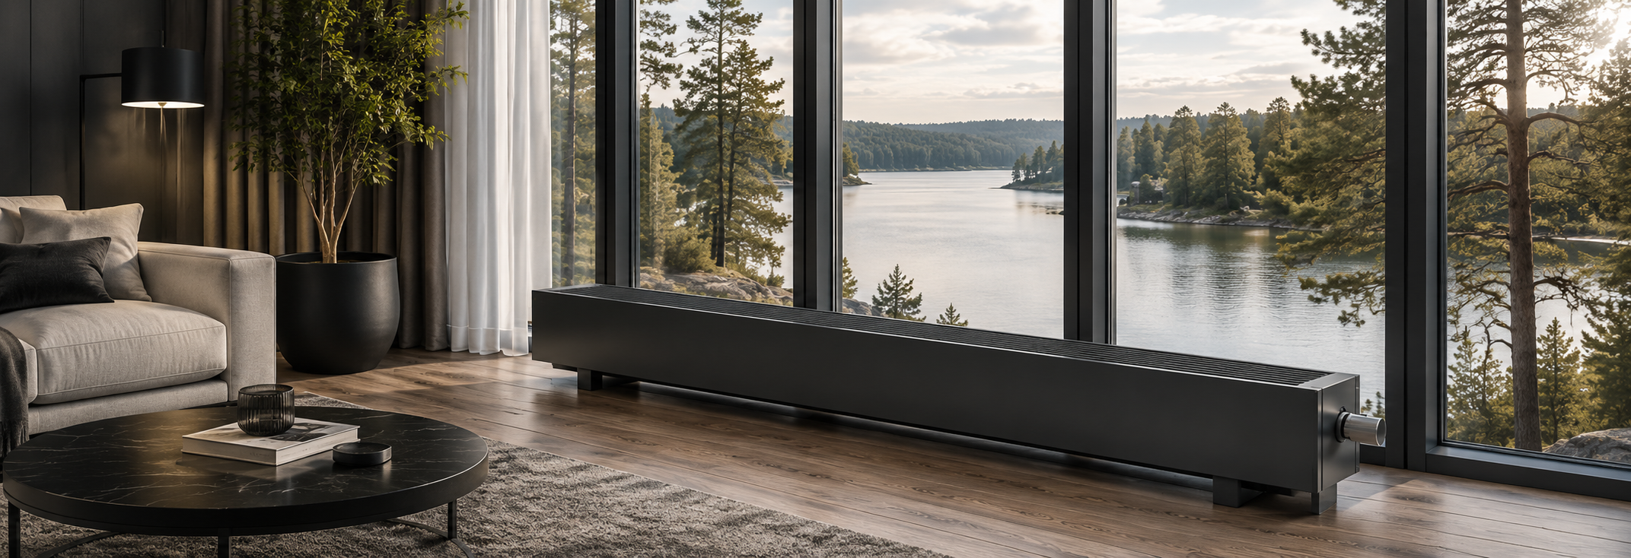




ОСНОВНЫЕ ПРЕИМУЩЕСТВА
Почему стоит выбрать конвекторы SC / SC-H?
БЕЗ ШУМА
БЕЗ ЭЛЕКТРИЧЕСТВА
ЕСТЕСТВЕННАЯ КОНВЕКЦИЯ
БЫСТРАЯ РЕАКЦИЯ
Тихая теплопередача - комфорт без помех
Работает без электроэнергии и электроники –надёжный и долговечный
Тепло распределяется естественно, эффективно
и равномерно
Быстро реагирует
на изменения
температуры и обеспечивает комфорт
ЛЁГКИЙ МОНТАЖ
НИЗКАЯ ТЕМПЕРАТУРА ПОВЕРХНОСТИ
ВЫСОКОЕ РАБОЧЕЕ ДАВЛЕНИЕ
Простая конструкция позволяет монтировать быстро и легко
Безопасная поверхность - не создаёт риска ожогов
Подходит для высокого давления в системах отопления
СЕРТИФИКАЦИЯ EN 442
ДОЛГОВЕЧНОСТЬ
ГАРАНТИЯ НА ТЕПЛООБМЕННИК 10 ЛЕТ
Соответствует строгим требованиям европейского стандарта EN 442
Высококачественные материалы обеспечивают долгий срок службы
Надёжность подтверждена
длительной гарантией
НАДЁЖНОЕ РЕШЕНИЕ НА ДОЛГИЕ ГОДЫ.
Конвекторы SC и SC-H разработаны так, чтобы обеспечивать надёжное, безопасное и эффективное отопление в течение многих лет. Качество, которое вы будете ощущать каждый день.
06 | НАПОЛЬНЫЕ КОНВЕКТОРЫ SC

Slide 7
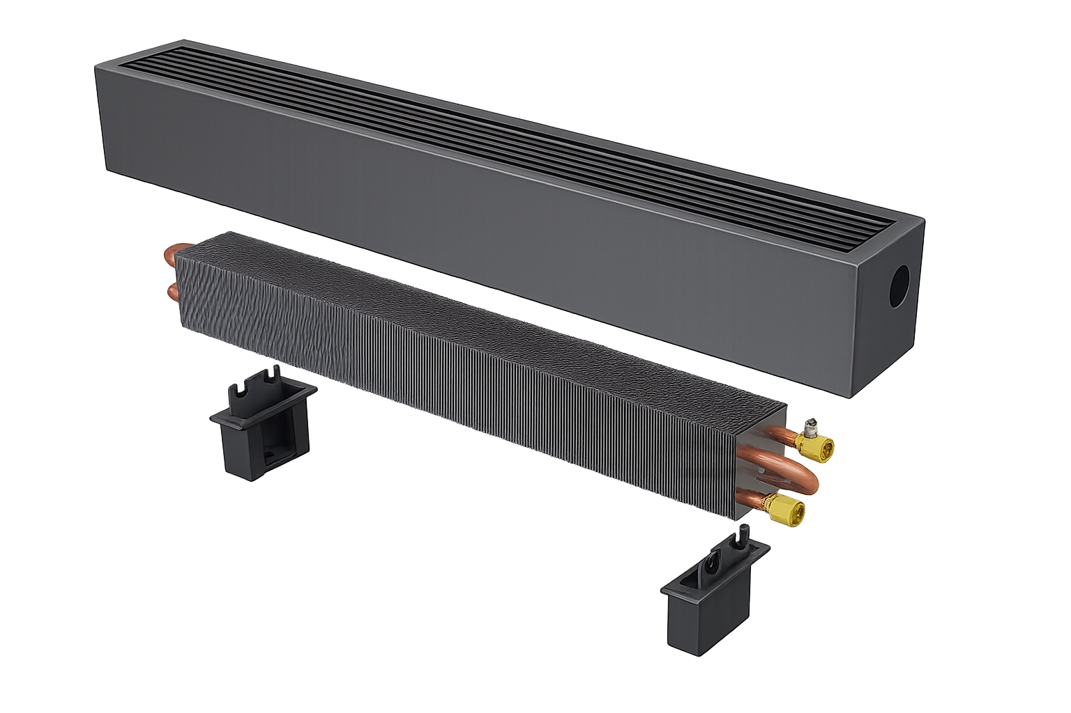
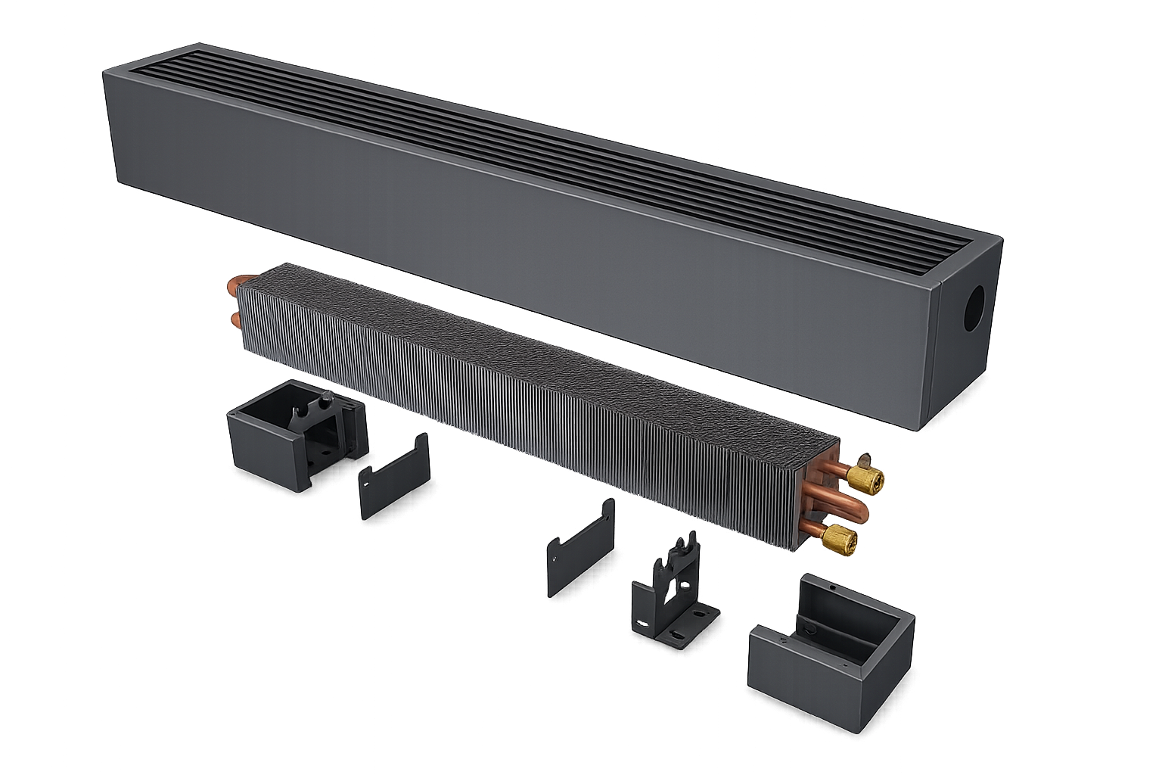

КОНСТРУКЦИЯ И МАТЕРИАЛЫ
Высококачественные материалы. Надёжная конструкция.
SC
КЛАССИЧЕСКИЙ ДИЗАЙН
SC-H
СОВРЕМЕННЫЙ ДИЗАЙН
1
1
4
6
5
5
7
3
3
4
2
2
1
Стальной корпус
покрыт порошковым покрытием
1
Стальной корпус
покрыт порошковым покрытием
2
Стальные ножки
покрыты порошковым покрытием
2
Стальные ножки
покрыты порошковым покрытием
3
Защитные – фиксирующие
элементы теплообменника
3
Стальные держатели теплообменника
покрыты порошковым покрытием
4
Медно – алюминиевый
теплообменник
4
Крышки ножек
5
Воздухоотводчик
5
Защитные – фиксирующие
элементы теплообменника
6
Медно – алюминиевый
теплообменник
7
Воздухоотводчик
СТАЛЬНОЙ КОРПУС
МЕДНО-АЛЮМИНИЕВЫЙ ТЕПЛООБМЕННИК
ПОРОШКОВАЯ ОКРАСКА
СИСТЕМА КРЕПЛЕНИЯ
Прочный стальной корпус с порошковой окраской обеспечивает долговечную стойкость
Высококачественные медные трубки и профилированные алюминиевые пластины обеспечивают эффективную теплопередачу
Устойчивая к царапинам и коррозии порошковая окраска сохраняет эстетичный вид многие годы
Прочные ножки и фиксирующие элементы обеспечивают устойчивый монтаж и надёжную эксплуатацию
НАПОЛЬНЫЕ КОНВЕКТОРЫ SC | 07

Slide 8
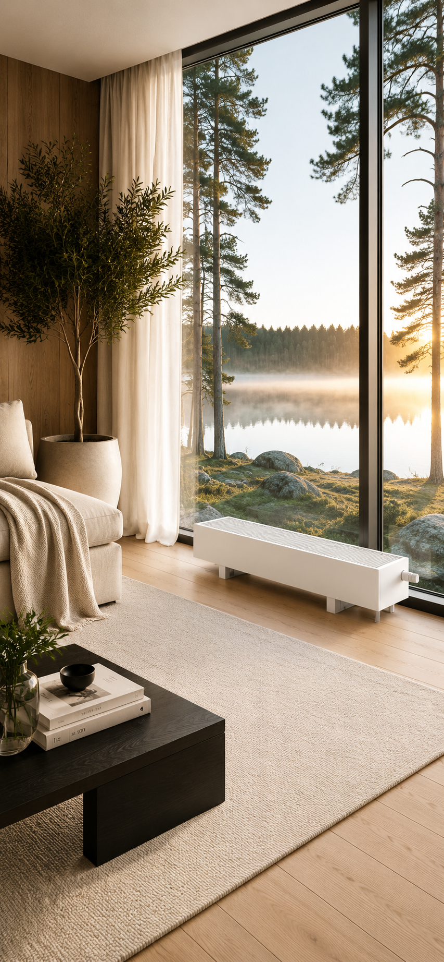
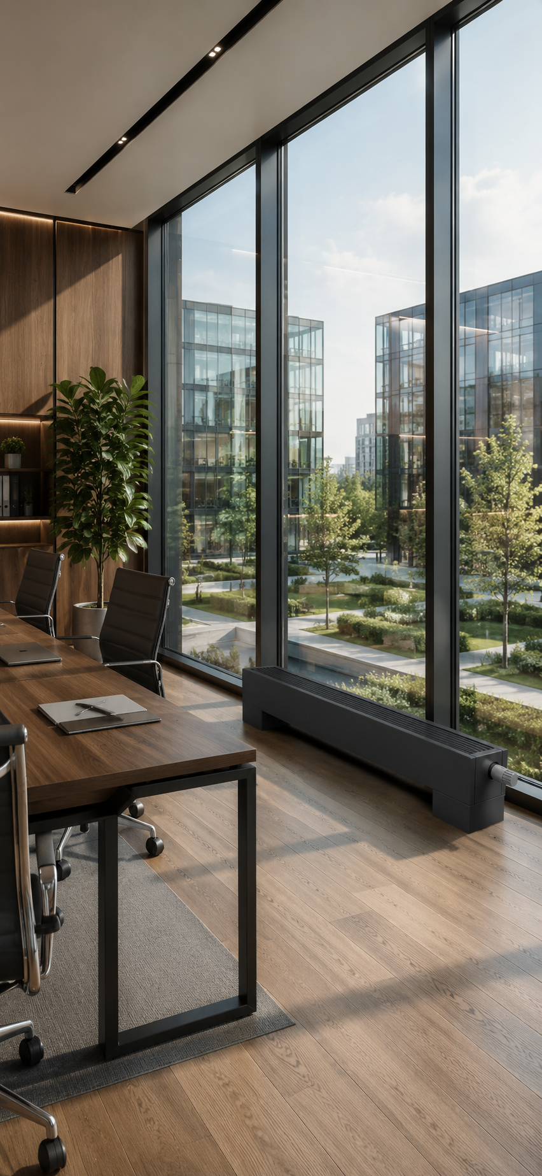
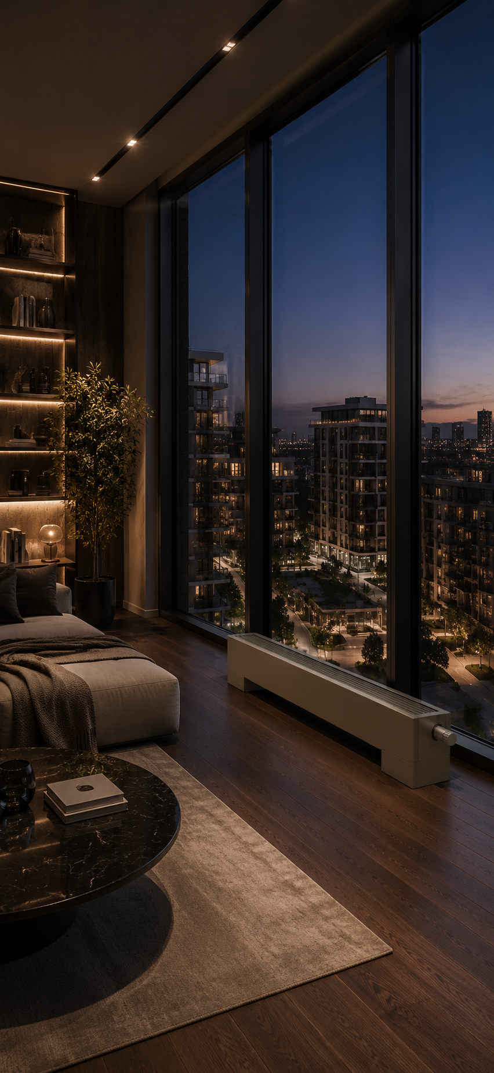
ВОЗМОЖНОСТИ ДИЗАЙНА
Конвектор, адаптирующийся к вашей архитектуре
СОВРЕМЕННОЕ ЖИЛЬЁ
Чистые линии, светлые пространства и естественный комфорт
ОФИС
Сдержанный дизайн, эффективное отопление и удобство каждый день
ПРЕМИУМ-ИНТЕРЬЕР
Эксклюзивные материалы, ощущение роскоши и высочайшее качество
СТАНДАРТНЫЙ ЦВЕТ
БЕЛЫЙ
RAL 9016
ИНДИВИДУАЛЬНЫЕ ЦВЕТА ПОД ЗАКАЗ
Возможна окраска в любой цвет RAL.
RAL 7016 Anthracite Grey
RAL 9005
Jet Black
RAL 7024 Graphite Grey
RAL 7044
Silk Grey
RAL 7006
Beige Grey
RAL 1035
Pearl Beige
RAL на выбор
НЕОГРАНИЧЕННЫЕ
ВОЗМОЖНОСТИ ДИЗАЙНА
ПОДХОДИТ ДЛЯ ВСЕХ ТИПОВ ИНТЕРЬЕРОВ
КАЧЕСТВО И
ДОЛГОВЕЧНОСТЬ
Широкая палитра цветов позволяет идеально сочетать с любым стилем интерьера
Для современного жилья, офисов, гостиниц и коммерческих пространств
Высококачественная порошковая окраска обеспечивает стойкость и долговечность
08 | НАПОЛЬНЫЕ КОНВЕКТОРЫ SC

Slide 9
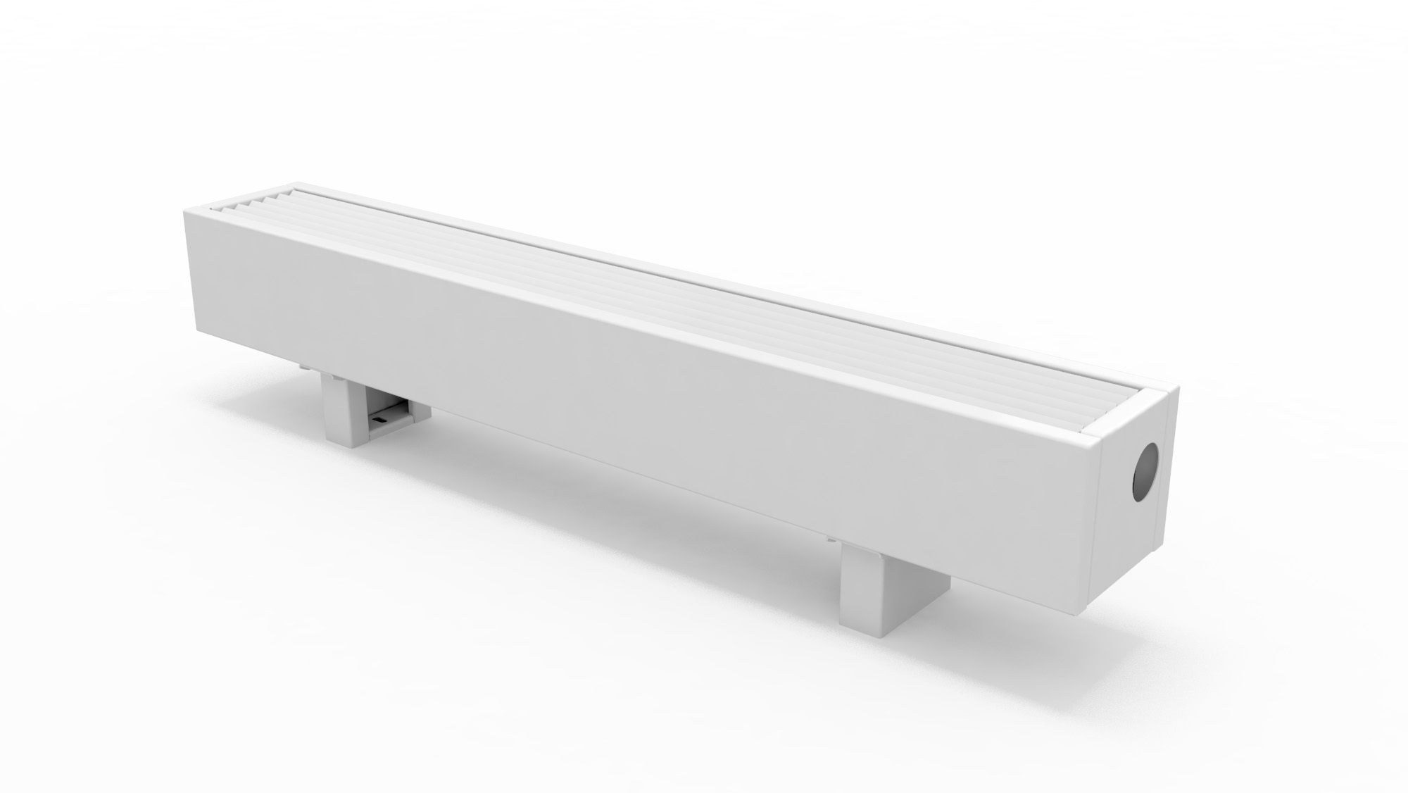
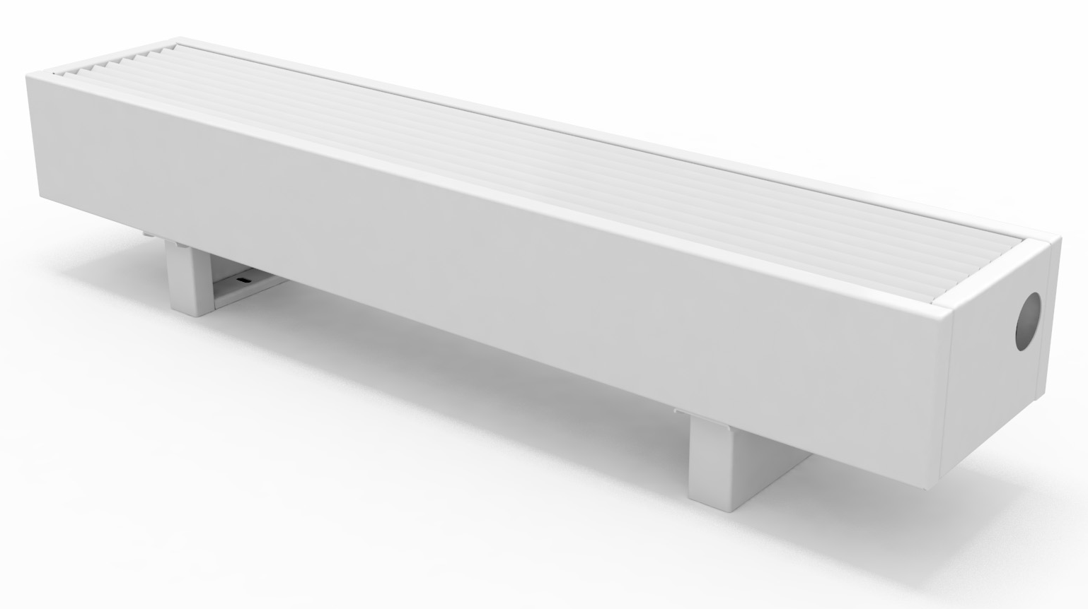
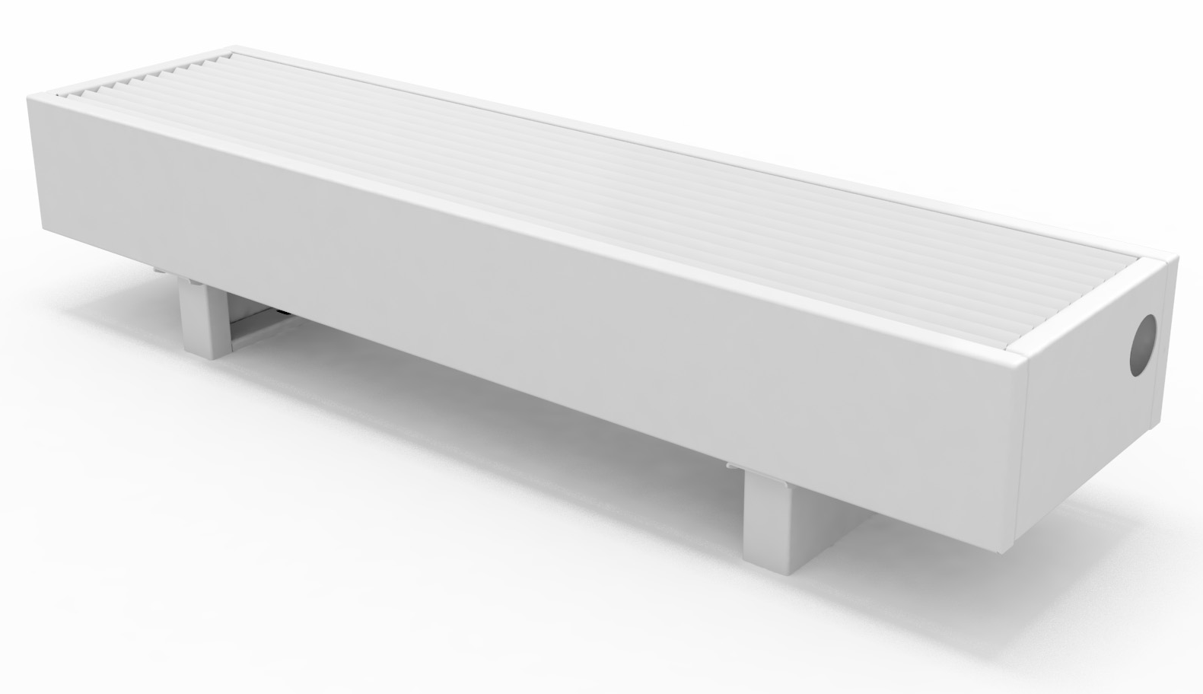
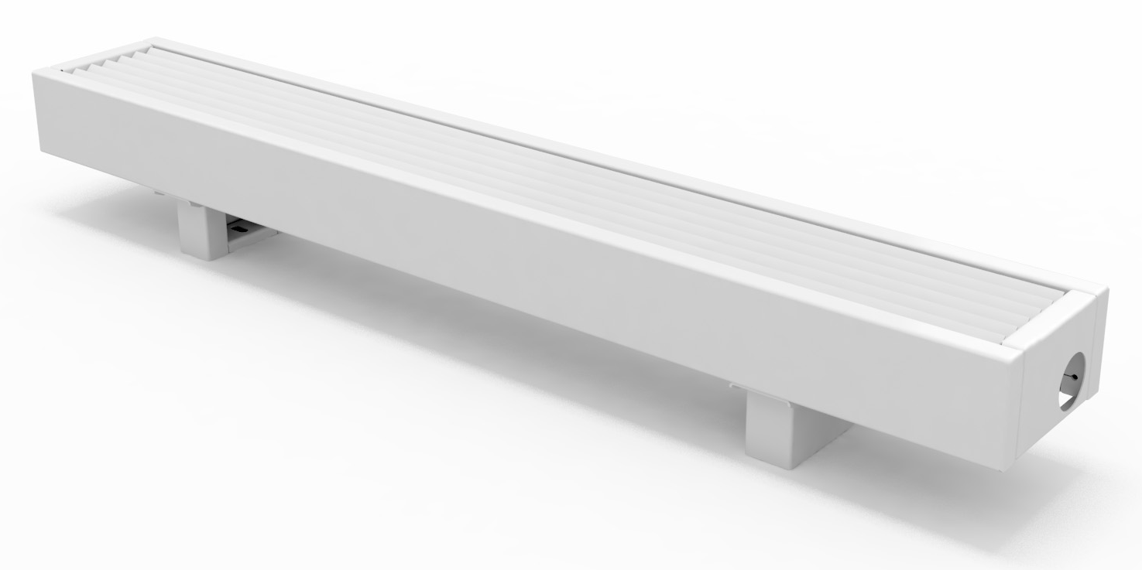
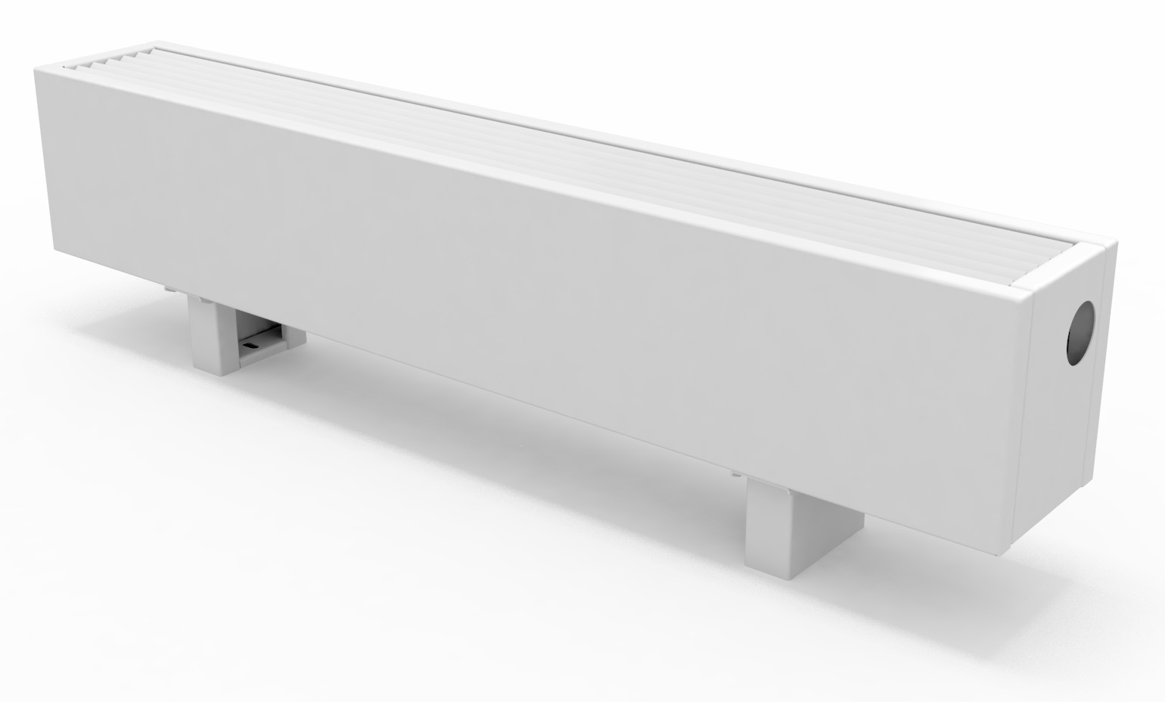
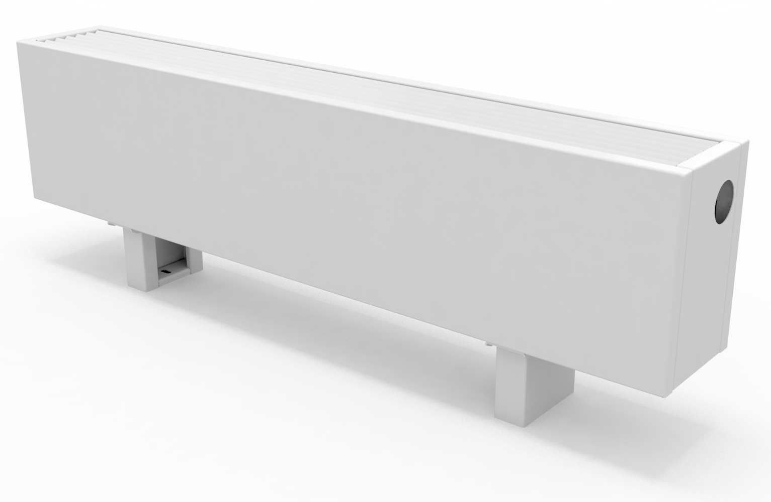

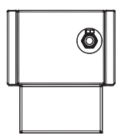
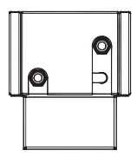
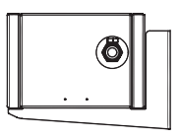
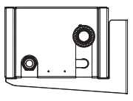
МОДЕЛИ, РАЗМЕРЫ И МОЩНОСТИ
Модели SC и SC-H выпускаются в 288 вариантах по ширине, высоте и длине, поэтому могут быть адаптированы к требованиям самых разных проектов
ШИРИНА
14 см
19 см
24 см
Компактный
Универсальный
Мощный
ВЫСОТА
14,5 cm (SC)
15,0 cm (SC-H)
21,5 см
26,5 см
33,0 см
Низкий профиль
Стандартный
Повышенная мощность
Максимальная мощность
ШИРИНА
ВЫСОТА
ДЛИНА
14 / 19 / 24 см
14,5-15,0 / 21,5 / 26,5 / 33,0 cm
60 - 290 см (шаг 10 см)
ВАРИАНТЫ КОНСТРУКЦИИ И ПОДКЛЮЧЕНИЯ
SC
SC-S
SC-W
SC-WS
Монтаж: напольный
Подключения: снизу
Монтаж: напольный
Подключения: с торца
Монтаж: настенный
Подключения: снизу
Монтаж: настенный
Подключения: с торца
НАПОЛЬНЫЕ КОНВЕКТОРЫ SC | 09

Slide 10

МОДЕЛИ, РАЗМЕРЫ И МОЩНОСТИ
ТЕПЛОВАЯ МОЩНОСТЬ (Вт) ПРИ 75/65/20°C EN 442
Ширина (см) | Высота (см) | Длина (см)
 |  | 60 | 70 | 80 | 90 | 100 | 110 | 120 | 130 | 140 | 150 | 160 | 170 | 180 | 190 | 200 | 210 | 220 | 230 | 240 | 250 | 260 | 270 | 280 | 290
14 | 14,5/15,0 | 178 | 223 | 269 | 314 | 359 | 404 | 449 | 494 | 539 | 585 | 630 | 675 | 720 | 765 | 810 | 855 | 901 | 946 | 991 | 1036 | 1081 | 1126 | 1171 | 1217
 | 21,5 | 272 | 341 | 410 | 479 | 548 | 617 | 686 | 755 | 824 | 893 | 962 | 1031 | 1100 | 1169 | 1238 | 1307 | 1376 | 1445 | 1514 | 1583 | 1652 | 1721 | 1790 | 1859
 | 26,5 | 324 | 407 | 489 | 571 | 653 | 735 | 817 | 900 | 982 | 1064 | 1146 | 1228 | 1310 | 1392 | 1475 | 1557 | 1639 | 1721 | 1803 | 1885 | 1968 | 2050 | 2132 | 2214
 | 33,0 | 377 | 472 | 567 | 663 | 758 | 853 | 948 | 1044 | 1139 | 1234 | 1330 | 1425 | 1520 | 1616 | 1711 | 1806 | 1902 | 1997 | 2092 | 2188 | 2283 | 2378 | 2474 | 2569
19 | 14,5/15,0 | 267 | 335 | 403 | 471 | 538 | 606 | 674 | 741 | 809 | 877 | 945 | 1012 | 1080 | 1148 | 1215 | 1283 | 1351 | 1419 | 1486 | 1554 | 1622 | 1689 | 1757 | 1825
 | 21,5 | 409 | 512 | 616 | 719 | 823 | 926 | 1029 | 1133 | 1236 | 1340 | 1443 | 1547 | 1650 | 1754 | 1857 | 1961 | 2064 | 2168 | 2271 | 2374 | 2478 | 2581 | 2685 | 2788
 | 26,5 | 487 | 610 | 733 | 856 | 980 | 1103 | 1226 | 1349 | 1473 | 1596 | 1719 | 1842 | 1965 | 2089 | 2212 | 2335 | 2458 | 2582 | 2705 | 2828 | 2951 | 3074 | 3198 | 3321
 | 33,0 | 562 | 704 | 846 | 988 | 1130 | 1273 | 1415 | 1557 | 1699 | 1841 | 1984 | 2126 | 2268 | 2410 | 2552 | 2695 | 2837 | 2979 | 3121 | 3263 | 3406 | 3548 | 3690 | 3832
24 | 14,5/15,0 | 373 | 467 | 562 | 656 | 750 | 845 | 939 | 1034 | 1128 | 1222 | 1317 | 1411 | 1505 | 1600 | 1694 | 1789 | 1883 | 1977 | 2072 | 2166 | 2261 | 2355 | 2449 | 2544
 | 21,5 | 571 | 715 | 860 | 1004 | 1148 | 1293 | 1437 | 1582 | 1726 | 1871 | 2015 | 2160 | 2304 | 2448 | 2593 | 2737 | 2882 | 3026 | 3171 | 3315 | 3460 | 3604 | 3749 | 3893
 | 26,5 | 659 | 825 | 992 | 1159 | 1326 | 1492 | 1659 | 1826 | 1993 | 2160 | 2326 | 2493 | 2660 | 2827 | 2993 | 3160 | 3327 | 3494 | 3660 | 3827 | 3994 | 4161 | 4327 | 4494
 | 33,0 | 747 | 936 | 1125 | 1314 | 1503 | 1692 | 1881 | 2070 | 2259 | 2448 | 2637 | 2827 | 3016 | 3205 | 3394 | 3583 | 3772 | 3961 | 4150 | 4339 | 4528 | 4717 | 4906 | 5095
ТЕПЛОВАЯ МОЩНОСТЬ (Вт) ПРИ 65/55/20°C EN 442
Ширина (см) | Высота (см) | Длина (см)
 |  | 60 | 70 | 80 | 90 | 100 | 110 | 120 | 130 | 140 | 150 | 160 | 170 | 180 | 190 | 200 | 210 | 220 | 230 | 240 | 250 | 260 | 270 | 280 | 290
14 | 14,5/15,0 | 130 | 163 | 196 | 229 | 261 | 294 | 327 | 360 | 393 | 426 | 459 | 492 | 525 | 557 | 590 | 623 | 656 | 689 | 722 | 755 | 788 | 821 | 854 | 886
 | 21,5 | 197 | 246 | 296 | 346 | 396 | 446 | 495 | 545 | 595 | 645 | 695 | 744 | 794 | 844 | 894 | 943 | 993 | 1043 | 1093 | 1143 | 1192 | 1242 | 1292 | 1342
 | 26,5 | 234 | 293 | 353 | 412 | 471 | 530 | 590 | 649 | 708 | 767 | 827 | 886 | 945 | 1004 | 1064 | 1123 | 1182 | 1241 | 1300 | 1360 | 1419 | 1478 | 1537 | 1597
 | 33,0 | 271 | 340 | 409 | 478 | 546 | 615 | 684 | 752 | 821 | 890 | 958 | 1027 | 1096 | 1165 | 1233 | 1302 | 1371 | 1439 | 1508 | 1577 | 1646 | 1714 | 1783 | 1852
19 | 14,5/15,0 | 195 | 244 | 294 | 343 | 392 | 442 | 491 | 540 | 590 | 639 | 688 | 738 | 787 | 836 | 886 | 935 | 984 | 1034 | 1083 | 1132 | 1182 | 1231 | 1280 | 1330
 | 21,5 | 295 | 370 | 444 | 519 | 594 | 668 | 743 | 818 | 892 | 967 | 1042 | 1116 | 1191 | 1266 | 1341 | 1415 | 1490 | 1565 | 1639 | 1714 | 1789 | 1863 | 1938 | 2013
 | 26,5 | 351 | 440 | 529 | 618 | 707 | 795 | 884 | 973 | 1062 | 1151 | 1240 | 1329 | 1418 | 1506 | 1595 | 1684 | 1773 | 1862 | 1951 | 2040 | 2128 | 2217 | 2306 | 2395
 | 33,0 | 402 | 504 | 606 | 708 | 809 | 911 | 1013 | 1115 | 1217 | 1318 | 1420 | 1522 | 1624 | 1726 | 1827 | 1929 | 2031 | 2133 | 2235 | 2336 | 2438 | 2540 | 2642 | 2744
24 | 14,5/15,0 | 274 | 344 | 413 | 483 | 552 | 622 | 691 | 761 | 830 | 899 | 969 | 1038 | 1108 | 1177 | 1247 | 1316 | 1386 | 1455 | 1525 | 1594 | 1664 | 1733 | 1802 | 1872
 | 21,5 | 410 | 514 | 618 | 722 | 826 | 930 | 1034 | 1138 | 1241 | 1345 | 1449 | 1553 | 1657 | 1761 | 1865 | 1969 | 2073 | 2176 | 2280 | 2384 | 2488 | 2592 | 2696 | 2800
 | 26,5 | 472 | 591 | 710 | 830 | 949 | 1069 | 1188 | 1307 | 1427 | 1546 | 1666 | 1785 | 1904 | 2024 | 2143 | 2263 | 2382 | 2501 | 2621 | 2740 | 2860 | 2979 | 3098 | 3218
 | 33,0 | 533 | 668 | 803 | 938 | 1072 | 1207 | 1342 | 1477 | 1612 | 1747 | 1882 | 2017 | 2152 | 2287 | 2422 | 2556 | 2691 | 2826 | 2961 | 3096 | 3231 | 3366 | 3501 | 3636
ТЕПЛОВАЯ МОЩНОСТЬ (Вт) ПРИ 55/45/20°C EN 442
Ширина (см) | Высота (см) | Длина (см)
 |  | 60 | 70 | 80 | 90 | 100 | 110 | 120 | 130 | 140 | 150 | 160 | 170 | 180 | 190 | 200 | 210 | 220 | 230 | 240 | 250 | 260 | 270 | 280 | 290
14 | 14,5/15,0 | 86 | 108 | 130 | 152 | 174 | 196 | 218 | 239 | 261 | 283 | 305 | 327 | 349 | 371 | 393 | 414 | 436 | 458 | 480 | 502 | 524 | 546 | 567 | 589
 | 21,5 | 129 | 162 | 195 | 227 | 260 | 293 | 325 | 358 | 391 | 423 | 456 | 489 | 522 | 554 | 587 | 620 | 652 | 685 | 718 | 750 | 783 | 816 | 849 | 881
 | 26,5 | 154 | 192 | 231 | 270 | 309 | 348 | 387 | 426 | 465 | 503 | 542 | 581 | 620 | 659 | 698 | 737 | 776 | 814 | 853 | 892 | 931 | 970 | 1009 | 1048
 | 33,0 | 178 | 223 | 268 | 313 | 358 | 403 | 448 | 493 | 538 | 583 | 628 | 673 | 718 | 764 | 809 | 854 | 899 | 944 | 989 | 1034 | 1079 | 1124 | 1169 | 1214
19 | 14,5/15,0 | 130 | 162 | 195 | 228 | 261 | 294 | 326 | 359 | 392 | 425 | 458 | 490 | 523 | 556 | 589 | 622 | 654 | 687 | 720 | 753 | 786 | 818 | 851 | 884
 | 21,5 | 194 | 243 | 292 | 341 | 390 | 439 | 488 | 537 | 586 | 635 | 684 | 733 | 782 | 831 | 881 | 930 | 979 | 1028 | 1077 | 1126 | 1175 | 1224 | 1273 | 1322
 | 26,5 | 230 | 289 | 347 | 405 | 464 | 522 | 580 | 639 | 697 | 755 | 813 | 872 | 930 | 988 | 1047 | 1105 | 1163 | 1222 | 1280 | 1338 | 1397 | 1455 | 1513 | 1572
 | 33,0 | 261 | 328 | 394 | 460 | 526 | 592 | 658 | 725 | 791 | 857 | 923 | 989 | 1056 | 1122 | 1188 | 1254 | 1320 | 1386 | 1453 | 1519 | 1585 | 1651 | 1717 | 1783
24 | 14,5/15,0 | 185 | 232 | 278 | 325 | 372 | 419 | 465 | 512 | 559 | 606 | 653 | 699 | 746 | 793 | 840 | 886 | 933 | 980 | 1027 | 1074 | 1120 | 1167 | 1214 | 1261
 | 21,5 | 268 | 336 | 404 | 472 | 540 | 608 | 676 | 744 | 812 | 880 | 947 | 1015 | 1083 | 1151 | 1219 | 1287 | 1355 | 1423 | 1491 | 1559 | 1627 | 1695 | 1762 | 1830
 | 26,5 | 307 | 384 | 462 | 539 | 617 | 695 | 772 | 850 | 927 | 1005 | 1083 | 1160 | 1238 | 1316 | 1393 | 1471 | 1548 | 1626 | 1704 | 1781 | 1859 | 1936 | 2014 | 2092
 | 33,0 | 345 | 432 | 519 | 607 | 694 | 781 | 869 | 956 | 1043 | 1131 | 1218 | 1305 | 1393 | 1480 | 1567 | 1654 | 1742 | 1829 | 1916 | 2004 | 2091 | 2178 | 2266 | 2353
Тепловые мощности при нестандартных температурах приведены на konveka.com:
https://konveka.com/product/trench-heaters/pastatomi-konvektoriai-sc/
https://konveka.com/product/trench-heaters/pastatomi-konvektoriai-sc-h/
10 | НАПОЛЬНЫЕ КОНВЕКТОРЫ SC

Slide 11
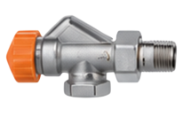

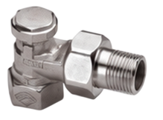

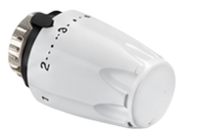
МАКСИМАЛЬНЫЕ ПОТЕРИ ДАВЛЕНИЯ ВОДЫ
Ширина, см | Высота, см | Макс. расход воды, л/ч | Формула расчёта потерь давления, Па
14 | 14,5 (SC) 15,0 (SC-H) | 122 | (L - 0,20) x (0,0074 x q² - 0,0501 x q + 0,0796)
 | 21,5 | 190 | (L - 0,20) x (0,0078 x q² + 1,3090 x q - 20,440)
 | 26,5 | 226 | (L - 0,20) x (0,0111 x q² + 2,2429 x q - 58,220)
 | 33 | 246 | (L - 0,20) x (0,0157 x q² + 2,6179 x q - 40,880)
19 | 14,5 (SC) 15,0 (SC-H) | 171 | (L - 0,24) x (0,0022 x q² + 0,3040 x q + 4,120)
 | 21,5 | 265 | (L - 0,20) x (0,0111 x q² + 2,2429 x q - 58,220)
 | 26,5 | 316 | (L - 0,24) x (0,0084 x q² + 0,5728 x q + 14,976)
 | 33 | 344 | (L - 0,20) x (0,0301 x q² + 1,8654 x q + 5,7952)
24 | 14,5 (SC) 15,0 (SC-H) | 239 | (L - 0,20) x (0,0078 x q² + 1,3090 x q - 20,440)
 | 21,5 | 371 | (L - 0,20) x (0,0157 x q² + 2,6179 x q - 40,880)
 | 26,5 | 442 | (L - 0,20) x (0,0301 x q² + 1,8654 x q + 5,7952)
 | 33 | 481 | (L - 0,20) x (0,0313 x q² + 5,2215 x q - 78,190)
АКСЕССУАРЫ
Правильно подобранные аксессуары обеспечивают удобный монтаж,
точное регулирование температуры и бесперебойную работу системы
01
ТЕРМОСТАТИЧЕСКИЙ КЛАПАН (ОСЕВОЙ)
TVA15
02
ЗАПОРНЫЙ КЛАПАН (УГЛОВОЙ)
LA15
Рабочая температура
-10°C - +120°C
Рабочая температура
-10°C - +120°C
Резьба 1/2"
Резьба 1/2"
Класс давления
PN10
Класс давления
PN10
Kvs
Kvs - 2,0
Kvs
Kvs – 2,0
Корпус –
никелированная
бронза
Ni
Корпус –
никелированная
бронза
Ni
03
ТЕРМОСТАТИЧЕСКАЯ ГОЛОВКА
TH
Диапазон температур 6°C - 28°C
Резьба подключения M30 x 1,5 мм
Макс. ограничение температуры
Защита от замерзания
ABS
Материал корпуса
ABS
НАПОЛЬНЫЕ КОНВЕКТОРЫ SC | 11

Slide 12
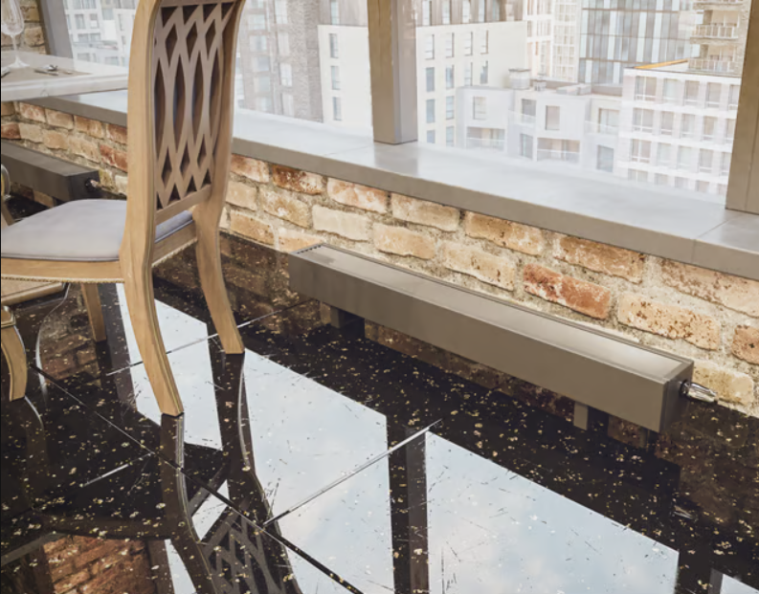

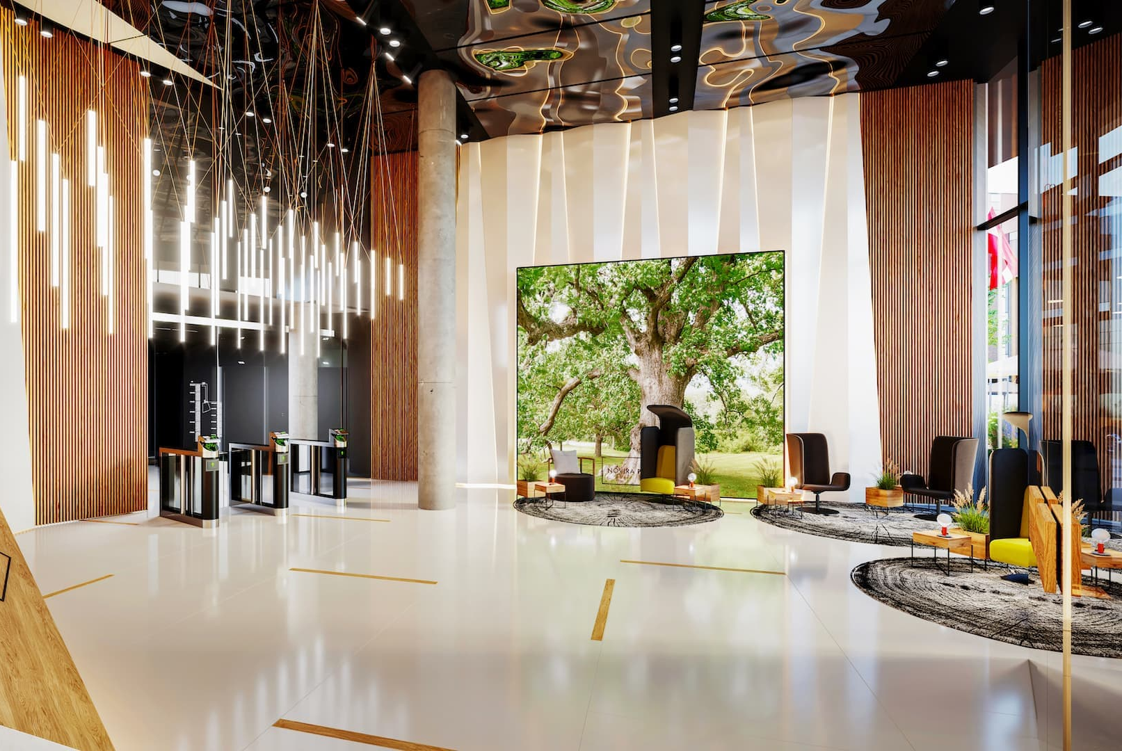
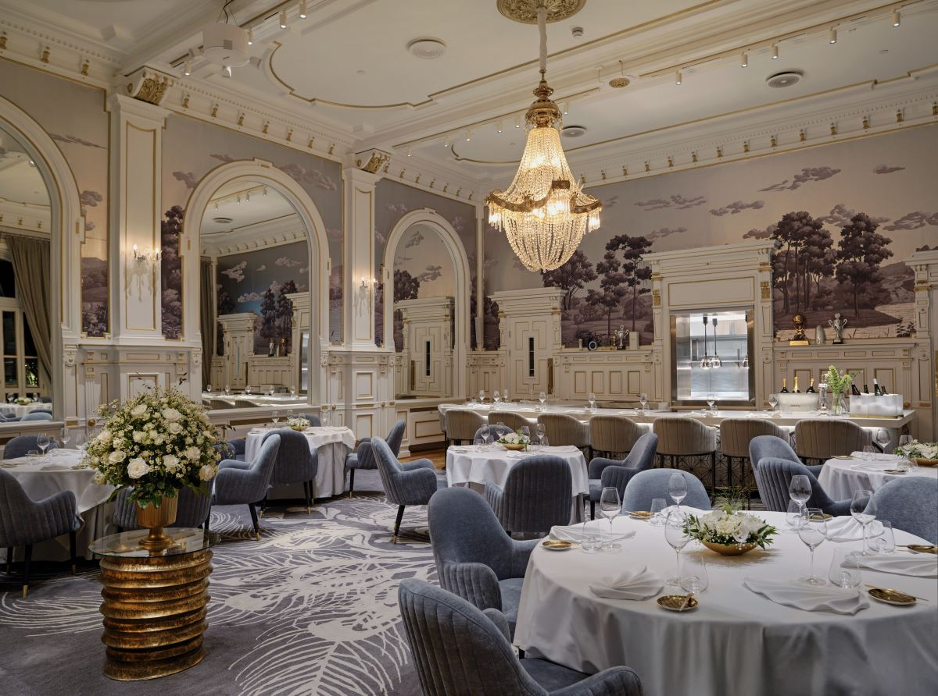
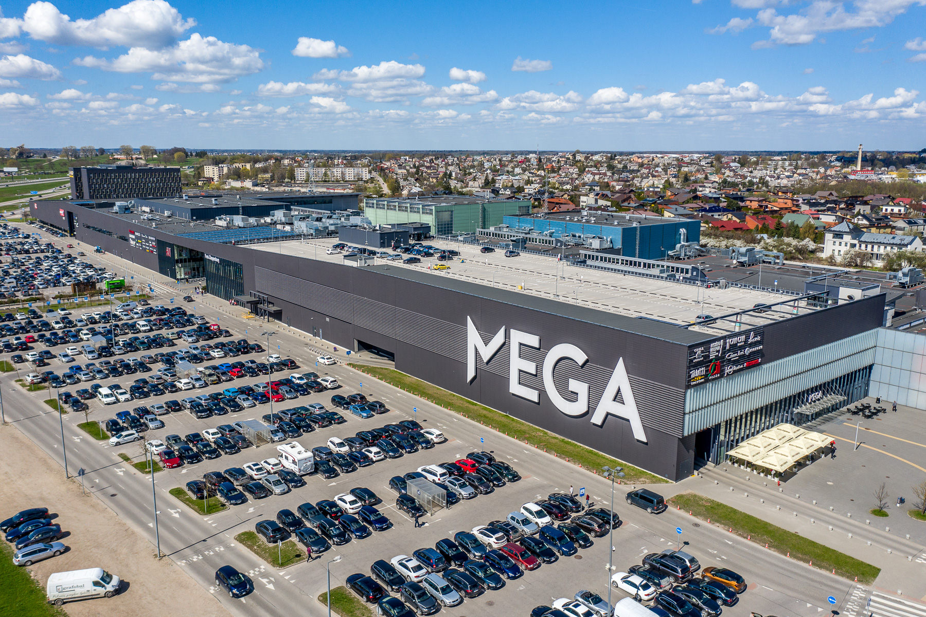
РЕАЛИЗОВАННЫЕ ПРОЕКТЫ
KONVEKA конвекторы выбирают в престижных зданиях по всему миру, где важнее всего - комфорт, надёжность и архитектурная эстетика
ВИЛЬНЮС, ЛИТВА
АДМИНИСТРАТИВНОЕ ЗДАНИЕ
Применение
Офисы
Продукт
SC
Цвет
RAL 8025
БИЗНЕС-ЦЕНТР
РИГА, ЛАТВИЯ
ОТЕЛЬ «BRITANNIA»
ТРОНХЕЙМ, НОРВЕГИЯ
ТОРГОВЫЙ ЦЕНТР «MEGA»
КАУНАС, ЛИТВА
Применение
Бизнес-центр
Применение
Гостиница
Применение
Торговый центр
Продукт
SC
Продукт
SC
Продукт
SC-H
Решётки
окрашенного металла
Решётки
окрашенного металла
Решётки
окрашенного металла
12 | НАПОЛЬНЫЕ КОНВЕКТОРЫ SC

Slide 13
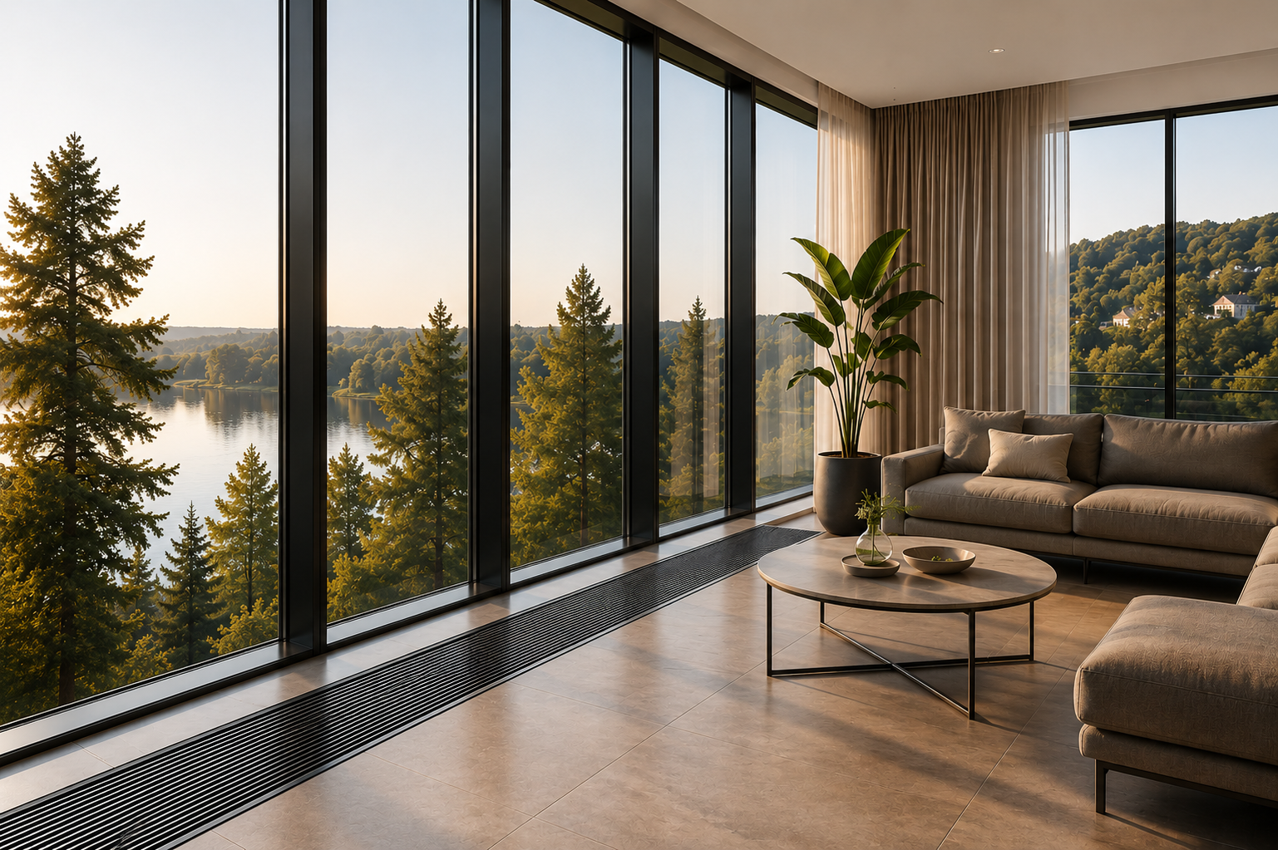








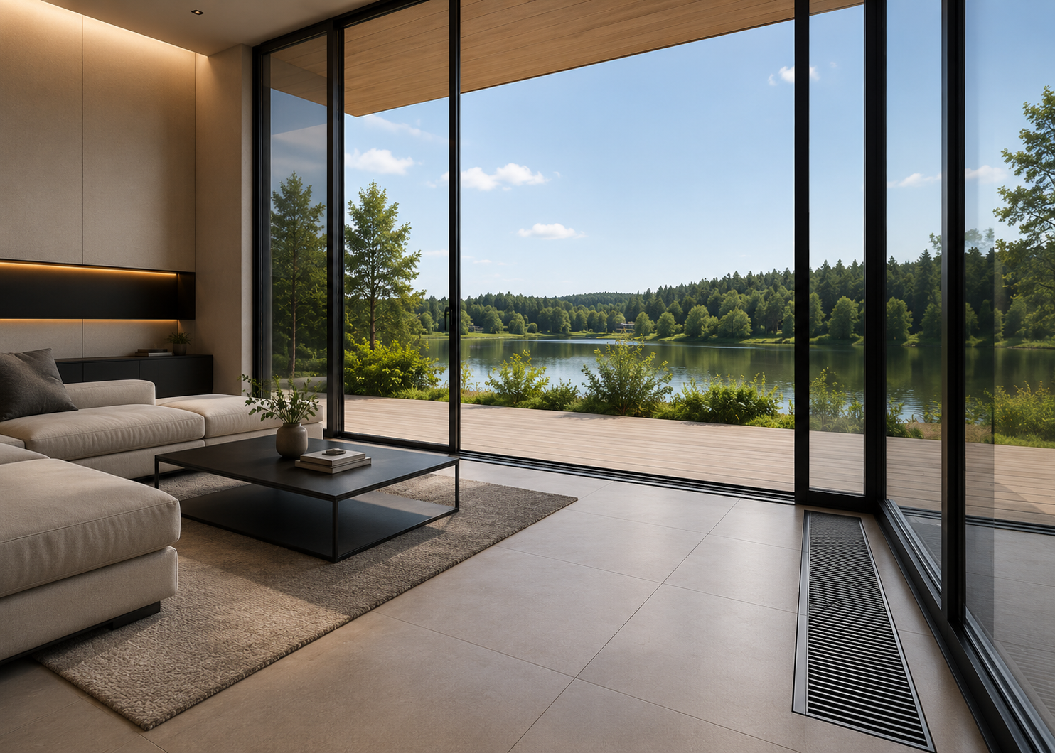
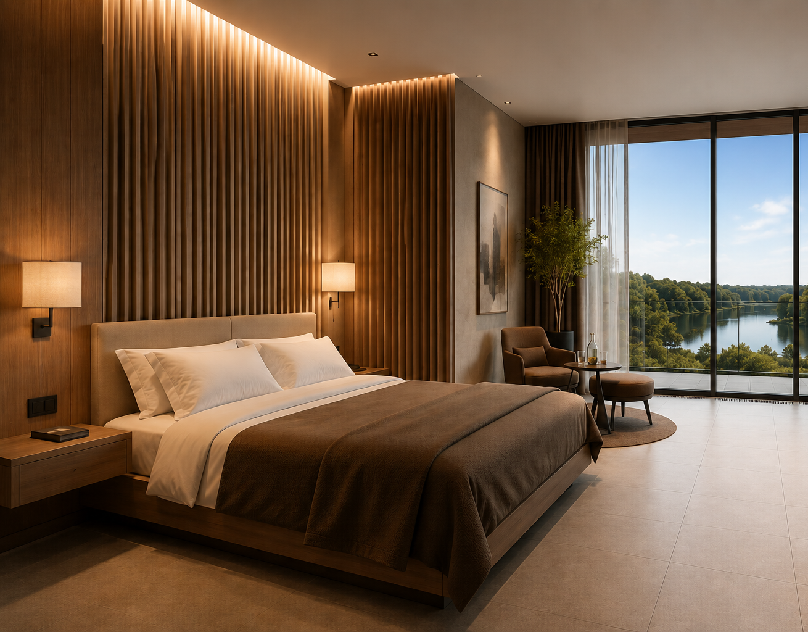
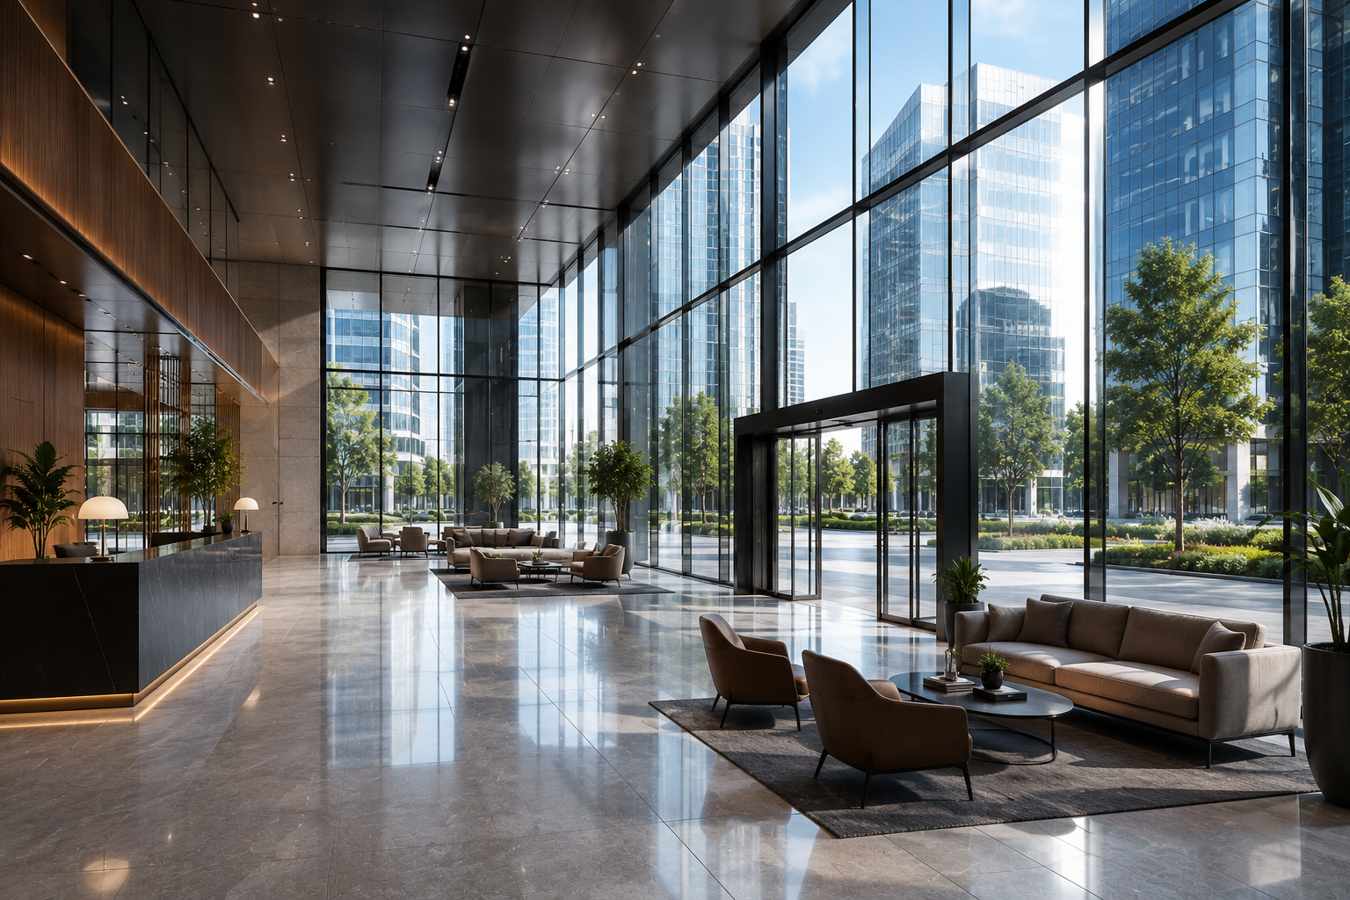
КОМПАНИЯ KONVEKA
KONVEKA - литовская инженерная компания, более 20 лет разрабатывающая конвекторы и фанкойлы высочайшего качества для современной архитектуры.
Наши решения объединяют эффективность, надёжность и эстетику, делая здания не только функциональными, но и вдохновляющими.
20+
ЛЕТ ОПЫТА
30+
СТРАН
1 000+
РЕАЛИЗОВАННЫХ ПРОЕКТОВ
EUROPEAN ENGINEERING
Два десятилетия специализации на конвекторах и фанкойлах
Наша продукция используется по всему миру
Надёжные решения для жилых, коммерческих и общественных зданий
Разработано в Европе в соответствии с высочайшими стандартами качества
НАШИ ЦЕННОСТИ
АРХИТЕКТУРА ПРЕЖДЕ ВСЕГО
НАДЁЖНОСТЬ
ЭФФЕКТИВНОСТЬ
КОМФОРТ
ГИБКИЕ РЕШЕНИЯ
Создаём продукцию, которая гармонично вписывается в современную архитектуру
Высококачественные материалы и строгий контроль качества
Максимальная тепловая эффективность и низкое энергопотребление
Тихая работа и равномерное распределение тепла - комфорт каждый день
Широкий ассортимент и специальные решения для любого проекта
РЕШЕНИЯ KONVEKA ДЛЯ СОВРЕМЕННОЙ АРХИТЕКТУРЫ
ОФИСНЫЙ КОМПЛЕКС
Вильнюс, Литва
ЖИЛОЙ КОМПЛЕКС
Стокгольм, Швеция
ГОСТИНИЦА
Копенгаген, Дания
ЦЕНТР КУЛЬТУРЫ
Осло, Норвегия
ВНУТРИПОЛЬНЫЕ КОНВЕКТОРЫ SC | 15

Slide 14
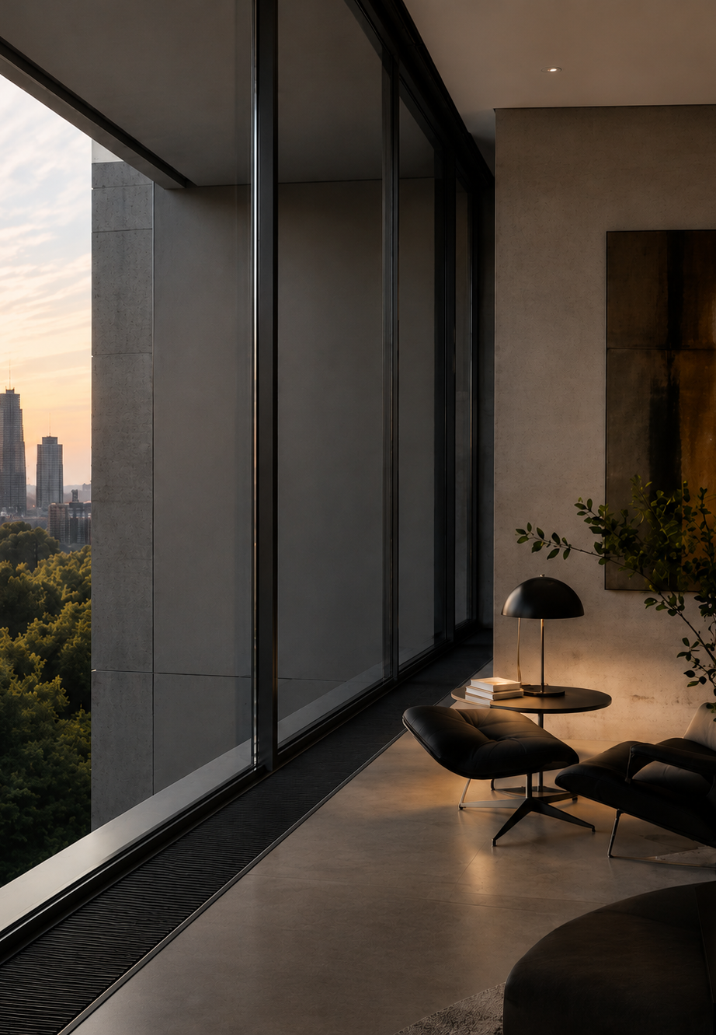



КУЛЬТУРА ТЕПЛА
www.konveka.com
sales@konveka.lt
+370 677 06303

